Slide 1





Vocational school graduate academy
Junior Mobile Programmer
Pertemuan #6- : Menunjukkan Platform Operating System dan Bahasa Pemrograman di Dalam Perangkat Lunak
Perguruan Tinggi: … (Tuliskan nama PT)

Slide 2

Affix Mareta, M. Eng.
Profil Pengajar
Latar Belakang Pendidikan
Universitas Gadjah Mada (S2)
Universitas Negeri Semarang (S1)
Riwayat Pekerjaan dan Pengalaman Profesional
Axar Digital as Project Manager Web Development(2021-2024)
Universitas Bunda Mulia as Lecturer (2021-2024)
Lokatani as Digital Marketing Manager (2023-2024)
Dattabot/HARA as Project Manager and Copywriter (2021)
Hamparan Stone as Digital Marketing and Project Manager Web Development(2020)
Mercury Agency as Digital Marketing Planner (2019-2020)
Yello Agency as Digital Marketing and Copywriter (2019)
Rak Kerja Agency as Project Manager Web Development (2018-2020)
Kontak Pengajar
Alamat Email: affixmareta@untidar.ac.id
Nomor Telepon/HP: 081230555391

Slide 3
Deskripsi Singkat
Deskripsi Singkat mengenai Topik
Topik ini menjelaskan bahasa pemrograman berbasis mobile (Dasar Java untuk mobile programming)
Tujuan Pelatihan
Peserta mampu menentukan mobile pemrograman berbasis mobile jenis bahasa pemrogrammannya.
Peserta mampu membandingkan perbedaannya bahasa pemrograman berbasis mobile.
Peserta mampu Mengkonfigurasikan Perangkat lunak terkait penggunaan bahasa pemrograman berbasis mobile sesuai dengan spesifikasinya.
Peserta mampu Menghasilkan Alur program untuk pembuatan aplikasi berbasis mobile.
Menentukan tipe-data variabel dan konstanta dalam salah satu bahasa pemrograman berbasis mobile
Menentukan konsep struktur kondisi dan perulangan dalam salah satu bahasa pemrograman berbasis mobile.
Menjelaskan Konsep layout dan objek dalam salah satu bahasa pemrograman berbasis mobile.
Membangun aplikasi mobile sederhana dengan bahasa pemrograman mobile.
Materi Yang akan disampaikan:
Kategori dan Jenis Bahasa Pemrograman
Pengaturan Ruang Kerja
Dasar Alur Pembuatan Software
Konsep Variabel dan Konstanta
Struktur Kondisi dan Perulangan
Konsep Layout
Membuat Sebuah Aplikasi Sederhana

Slide 4
Kategori Aplikasi dan Jenis Bahasa Pemrograman
DTS 2025

Slide 5
Kategori Aplikasi
Native mobile application
dikembangkan dalam bahasa pemrograman yang berasal dari perangkat dan sistem operasi, dan perlu membuat sebuah aplikasi untuk platform tertentu.
Hybrid mobile application
adalah aplikasi lintas platform namun membuat antarmuka pengguna menggunakan browser web, memanfaatkan HTML, CSS, dan Javascript.
Cross-platform mobile application
dikembangkan menggunakan Bahasa seperti Javascript, dan bukan native terhadap sistem operasi smartphone.
DTS 2025

Slide 6
Kategori dan Jenis Bahasa Pemrograman
Native mobile apps
Cross-platform apps
Hybrid apps
iOS (Objective-c or Swift)
Android (Java)
Windows Phone (C#/Visual Basic & XAML).
Unity
Xamarin
Appcelerator
React Native
NativeScript
Cordova
Trigger.IO
Ionic Framework
Framework7
Telerik Platform
DTS 2025

Slide 7
Pengaturan Environment
Java Development Kit (JDK)
Android Studio
Software Development Kit (SDK)
DTS 2025

Slide 8
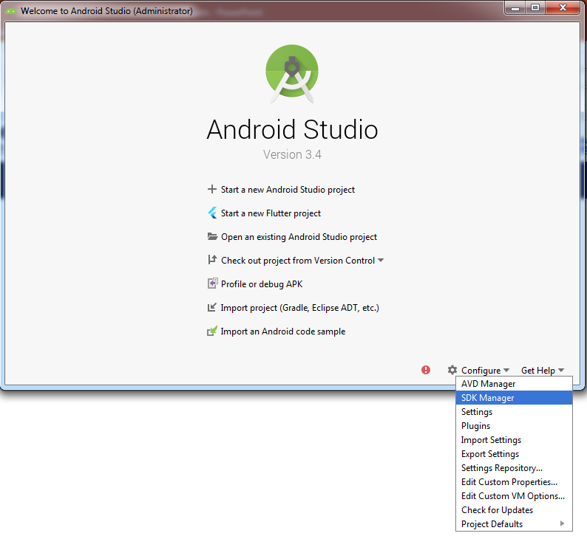
Instalasi Software Development Kit
1. Buka Android Studio
2. Pilih SDK Manager
DTS 2025
Notes:
Pada pertemuan pertama seharusnya kita sudah menginstall SDK

Slide 9
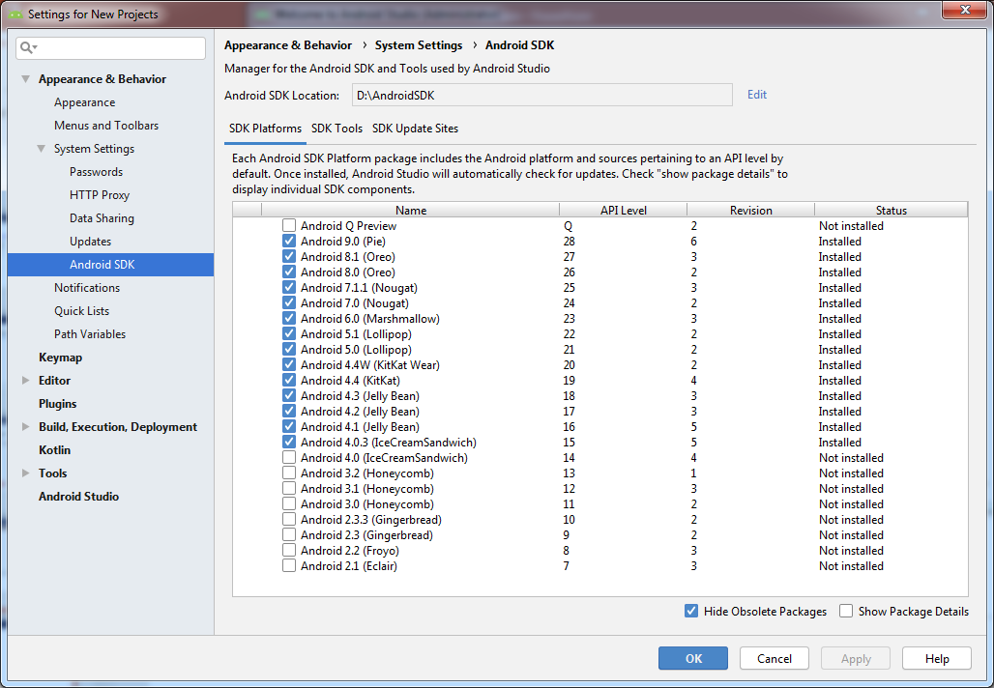
Instalasi Software Development Kit
3. Pilih SDK Tools
DTS 2025
Notes:
Pada pertemuan pertama seharusnya kita sudah menginstall SDK

Slide 10
Alur Pengembangan Aplikasi
DTS 2025

Slide 11
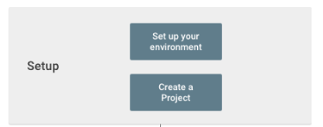
Dasar Alur Kerja
Alur kerja untuk mengembangkan aplikasi untuk Android secara konseptual sama dengan platform aplikasi lainnya. Namun, untuk secara efisien membangun aplikasi yang dirancang dengan baik untuk Android, Anda memerlukan beberapa alat khusus..
1. Siapkan ruang kerja anda
Instalasi Android Studio, dan membuat project baru.
DTS 2025
Notes:
Daftar berikut memberikan ikhtisar proses untuk membangun aplikasi Android dan menyertakan tautan ke beberapa alat Android Studio yang harus Anda gunakan selama setiap fase pengembangan
Resource: https://developer.android.com/studio/workflow

Slide 12

Dasar Alur Kerja
2. Menulis code pada aplikasi anda dan menambahkan sumber daya
Mulailah mengerjakan aplikasi.
Android Studio memiliki berbagai alat yang dapat membantu Anda bekerja lebih cepat, menulis kode kualitas, merancang UI, dan membuat sumber daya untuk berbagai jenis perangkat.
DTS 2025
Notes:
Resource: https://developer.android.com/studio/workflow

Slide 13
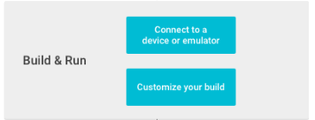
Dasar Alur Kerja
3. Membangun dan menjalankan aplikasi anda
Jalankan aplikasi pada smarphone atau emulator.
Customize build untuk membentuk ukuran aplikasi yang lebih kecil.
DTS 2025
Notes:
Resource: https://developer.android.com/studio/workflow

Slide 14
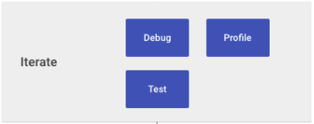
Dasar Alur Kerja
4. Step perulangan
Temukan bug dan tingkatkan kinerja aplikasi.
Profile berguna untuk menganalisis kinerja seperti penggunaan memori, lalu lintas jaringan, dampak CPU, dan lainnya.
Testing aplikasi anda
DTS 2025
Notes:
Resource: https://developer.android.com/studio/workflow
https://developer.android.com/studio/test/index.html
Kurang bug dan tingkatkan kinerja aplikasi.
Pada fase ini anda akan berusaha untuk mengurangi bug pada aplikasi serta meningkatkan kinerja dari aplikasi.
Profile akan digunakan untuk melihat dan menganalisis berbagai metrik kinerja seperti penggunaan memori, lalu lintas jaringan, dampak CPU, dan lainnya.
Anda dapat mencoba melakukan testing aplikasi, lebih detail pada link berikut ini https://developer.android.com/studio/test/index.html

Slide 15
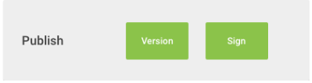
Dasar Alur Kerja
5. Pasarkan aplikasi anda
Atur versi aplikasi anda.
Buat key dan tanda tangani aplikasi.
Ketika update aplikasi, pastikan versi diatur lebih tinggai dan gunakan key yang sama.
Lebih detail pada link berikut ini https://developer.android.com/studio/publish/index.html
DTS 2025
Notes:
Saat Anda siap untuk merilis aplikasi kepada pengguna, ada beberapa hal yang perlu dipertimbangkan, seperti membuat versi aplikasi dan menandatanganinya dengan kunci.
Lebih detail pada link berikut ini https://developer.android.com/studio/publish/index.html

Slide 16
Dasar
DTS 2025

Slide 17
Dasar
Aplikasi android dapat dibuat dengan menggunakan Bahasa java, kotlin dan c++.
Android SDK mengkompilasi kode, data dan file sumber daya apa pun ke dalam APK (Android application package), yang merupakan file arsip dengan akhiran .apk.
Satu file apk memiliki semua konten dari aplikasi android dan dapat digunakan untuk menginstal aplikasi.
DTS 2025

Slide 18
Dasar
Komponen
Terdapat 4 buah tipe komponen
Activities
Services
Broadcast receivers
Content providers
DTS 2025

Slide 19
Activities
Sebuah activity akan menyajikan user interface (UI) kepada pengguna, sehingga pengguna dapat melakukan interaksi.
Satu activity biasanya dipakai untuk menampilkan aplikasi atau bertindak sebagai user interface (UI) saat aplikasi diperlihatkan kepada user.
Untuk pindah dari satu activity ke activity lain, dapat dilakukan dengan satu even, misalnya klik tombol, memilih opsi atau menggunakan triggers tertentu.
DTS 2025

Slide 20
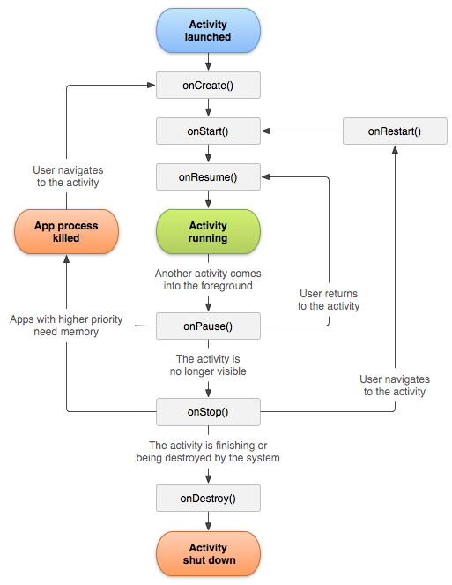
DTS 2025
Notes:
Gambar berikut merupakan alur dalam pengoperasian activity

Slide 21
Service
Service merupakan sebuah komponen yang digunakan untuk membuat aplikasi tetap menjalankan fungsi pada background.
Service tidak memiliki user interface.
Contoh dari pengunaan service adalah ketika memainkan music.
DTS 2025

Slide 22
Contoh Penerapan
Transaksi jaringan
Memutar music
Melakukan file I/O
Berinteraksi dengan penyedia materi
DTS 2025

Slide 23
Karakteristik Layanan
Dimulai dengan Intent
Bisa tetap berjalan ketika pengguna beralih aplikasi
Berjalan di thread utama dari proses hosting-nya
Daur hidup yang harus Anda kelola, jika tidak dihentikan, akan terus berjalan.
DTS 2025

Slide 24
Service Tidak Terikat (Unbound Service)
Dimulai dengan Intent
Bisa tetap berjalan ketika pengguna beralih aplikasi
Berjalan di thread utama dari proses hosting-nya
Daur hidup yang harus Anda kelola, jika tidak dihentikan, akan terus berjalan.
DTS 2025

Slide 25
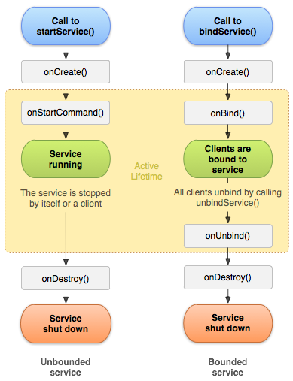
Dimulai dengan startService()
Berjalan tanpa batas waktu sampai berhenti sendiri
Biasanya tidak memperbarui UI
DTS 2025

Slide 26
Service Terikat (Bound Service)
Menawarkan antarmuka klien-server yang memungkinkan
komponen untuk berinteraksi dengan service
Klien mengirimkan permintaan dan mendapatkan hasil
Dimulai dengan bindService()
Berakhir ketika semua klien melepaskan kaitan
DTS 2025

Slide 27
Broadcast Receivers
Broadcast receiver berfungsi menerima dan berekasi untuk menyampaikan notifikasi.
Contohnya adalah menampilkan notifikasi zona waktu berubah, baterai lemah, atau pengubahan referensi bahasa yang digunakan.
DTS 2025
Notes:
Modul Basic Java For Android, 2016
https://developer.android.com/guide/components/fundamentals

Slide 28
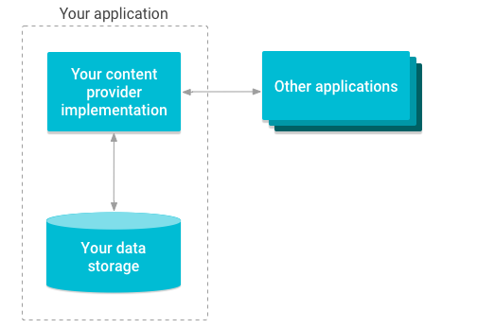
Content Providers
Komponen pengambil data yang diminta aplikasi dari repository
Aplikasi ini tidak perlu mengetahui di mana atau bagaimana data disimpan, diformat, atau diakses
DTS 2025
Notes:
Modul Basic Java For Android, 2016
https://developer.android.com/guide/components/fundamentals

Slide 29
Java (Konsep variabel, Kondisi dan Perulangan)
DTS 2025

Slide 30
Dasar Java Android
Apa itu Java?
Java adalah bahasa pemrograman yang terkenal, dibuat pada tahun 1995.
Dimiliki oleh Oracle.
Digunakan untuk :
Aplikasi Mobile (spesial Android apps)
Aplikasi Desktop
Aplikasi Web
Web Server dan Application server
Game
Koneksi Basisdata
Dan lain-lain
DTS 2025

Slide 31
Dasar Java Android
Mengapa Menggunakan Java?
Java berfungsi pada berbagai platform (Windows, Mac, Linux, Raspberry Pi, dll.)
Salah satu bahasa pemrograman paling populer di dunia
Mudah dipelajari dan mudah digunakan
Open-source dan gratis
Aman, cepat dan kuat
Memiliki dukungan komunitas yang sangat besar (puluhan juta pengembang)
DTS 2025

Slide 32
Sintaks Java
Kode berikut untuk mencetak "Hello World" ke layar:
public class MyClass { public static void main(String[] args) { System.out.println("Hello World"); } }
DTS 2025
Notes:
“Public class myclass” merupakan pembuatan class dengan nama Myclass yang bersifat Publik(bias diakses siapa saja)
“Public static void main(string[] args)” pembuatan void main yang akan dieksekusi dengan tpie data string
{system.out.println(“hello world”); merupakan isi dari void main, yaitu perintah untuk system agar mencetak kalimat “Hello World”

Slide 33
Java Comment
Java Comments
Komentar dapat digunakan untuk menjelaskan kode Java, dan membuatnya lebih mudah dibaca. Juga dapat digunakan untuk mencegah eksekusi ketika menguji kode alternatif.
Komentar baris tunggal dimulai dengan dua garis miring (//).
Teks apa pun antara // dan akhir baris diabaikan oleh Java (tidak akan dieksekusi).
DTS 2025

Slide 34
Java Comment
Java Multi-line Comments
Komentar banyak baris dimulai dengan / * dan diakhiri dengan * /.
Teks apa pun antara / * dan * / akan diabaikan oleh Java.
// This is a comment
/* The code below will print the words Hello World to the screen, and it is amazing */ System.out.println("Hello World");
DTS 2025

Slide 35
Konsep Variabel
Variabel Java
Variabel adalah wadah untuk menyimpan nilai data.
Ada berbagai jenis variabel, misalnya:
String - menyimpan teks, seperti "Halo". Nilai string ditandai oleh tanda kutip ganda
int - Integer (bilangan bulat), tanpa desimal, seperti 123 atau -123
float - menyimpan angka floating point, dengan desimal, seperti 19,99 atau -19,99
char - menyimpan karakter tunggal, seperti 'a' atau 'B'. Nilai-nilai Char ditandai oleh tanda kutip tunggal
boolean - menyimpan nilai dengan dua status: benar atau salah
DTS 2025

Slide 36
Konsep Variabel
Mendeklarasikan (Membuat) Variabel
Untuk membuat variabel, Anda harus menentukan tipe dan memberinya nilai:
Sintaksis: type variable = value;
Untuk membuat variabel yang harus menyimpan teks, lihat contoh berikut:
Contoh Buat variabel bernama nama tipe String dan berikan nilai "John":
String name = "John"; System.out.println(name);
DTS 2025

Slide 37
Konsep Variabel
Contoh Lain :
int myNum = 5; float myFloatNum = 5.99f; char myLetter = 'D'; boolean myBool = true; String myText = "Hello“
DTS 2025
Notes:
Where type is one of Java's types (such as int or String), and variable is the name of the variable (such as x or name). The equal sign is used to assign values to the variable.

Slide 38
Konsep Variabel
Menampilkan Variabel
Metode println () sering digunakan untuk menampilkan variabel.
Untuk menggabungkan teks dan variabel, gunakan karakter +:
String name = "John"; System.out.println("Hello " + name);
DTS 2025

Slide 39
Konsep Variabel
Java Identifiers
Semua variabel Java harus diidentifikasi dengan nama unik.
Nama-nama unik ini disebut identifiers.
identifiers dapat berupa nama pendek (seperti x dan y) atau nama yang lebih deskriptif (usia, jumlah, total Volume).
DTS 2025

Slide 40
Konsep Variabel
Aturan umum untuk membuat nama untuk variabel (unique identifiers) adalah:
Nama dapat berisi huruf, angka, garis bawah, dan tanda dolar
Nama harus dimulai dengan huruf
Nama juga dapat dimulai dengan $ dan _ (tetapi tidak dalam tutorial ini)
Case-sensitive ("myVar" dan "myvar" adalah variabel yang berbeda)
Nama harus dimulai dengan huruf kecil dan tidak boleh mengandung spasi
Kata-kata yang dicadangkan (seperti kata kunci Java, seperti int atau String) tidak dapat digunakan sebagai nama
DTS 2025

Slide 41
Konsep Variabel
Tipe Data Java
Jenis Tipe data dibagi menjadi dua kelompok:
Tipe data primitif - termasuk byte, short, int, long, float, double, boolean dan char
Tipe data non-primitif - seperti String, Array, dan Class
Jenis Tipe data Primitif
Tipe data primitif menentukan ukuran dan jenis nilai variabel, tidak memiliki metode tambahan.
Ada delapan tipe data primitif di Jawa:
DTS 2025

Slide 42
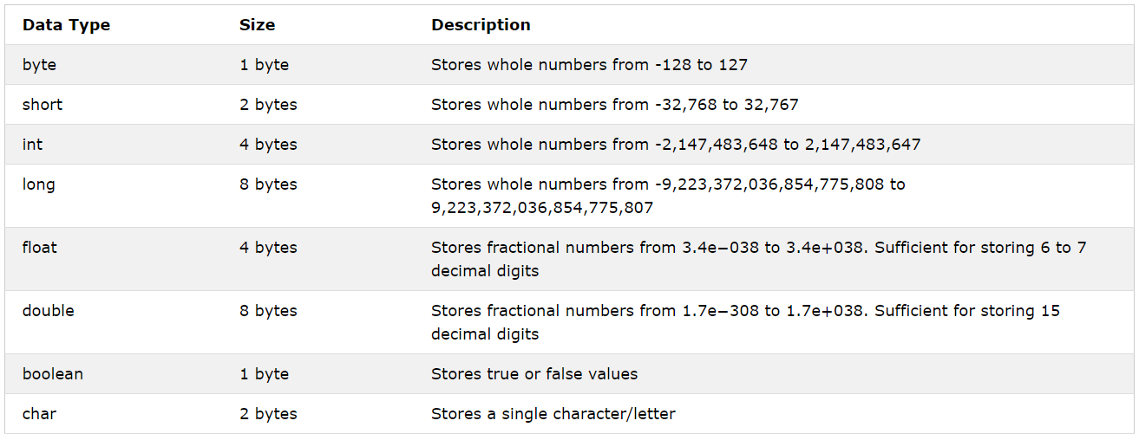
Konsep Variabel
DTS 2025

Slide 43
Konsep Variabel
Contoh :
byte myNum = 100;
short myNum = 5000;
int myNum = 100000;
long myNum = 15000000000L;
float myNum = 5.75f;
double myNum = 19.99d;
boolean isJavaFun = true; boolean isFishTasty = false;
char myGrade = 'B';
String greeting = "Hello World";
DTS 2025
Notes:
Long
The long data type can store whole numbers from -9223372036854775808 to 9223372036854775807. This is used when int is not large enough to store the value. Note that you should end the value with an "L":
Floating Point Types
You should use a floating point type whenever you need a number with a decimal, such as 9.99 or 3.14515.
Float
The float data type can store fractional numbers from 3.4e−038 to 3.4e+038. Note that you should end the value with an "f":
Double
The double data type can store fractional numbers from 1.7e−308 to 1.7e+038. Note that you should end the value with a "d":
Characters
The char data type is used to store a single character. The character must be surrounded by single quotes, like 'A' or 'c':
Strings
The String data type is used to store a sequence of characters (text). String values must be surrounded by double quotes:

Slide 44
Konsep Variabel
Tipe Data Non-Primitif
Tipe data non-primitif disebut tipe referensi karena merujuk pada objek.
Perbedaan utama antara tipe data primitif dan non-primitif adalah:
Tipe primitif sudah ditentukan sebelumnya (sudah ditentukan) di Jawa. Tipe non-primitif dibuat oleh programmer dan tidak didefinisikan oleh Java (kecuali untuk String).
Tipe non-primitif dapat digunakan untuk memanggil metode untuk melakukan operasi tertentu, sedangkan tipe primitif tidak bisa.
Tipe primitif selalu memiliki nilai, sedangkan tipe non-primitif bisa menjadi nol.
Tipe primitif dimulai dengan huruf kecil, sedangkan tipe non-primitif dimulai dengan huruf besar.
Ukuran tipe primitif tergantung pada tipe data, sedangkan tipe non-primitif memiliki semua ukuran yang sama.
Contoh tipe non-primitif adalah String, Array, Class, Interface, dll.
DTS 2025

Slide 45
Konsep Variabel
Keyword final Pengubah non-akses yang digunakan untuk kelas, atribut, dan metode, yang membuatnya tidak dapat diubah (tidak mungkin diwariskan atau ditimpa)
Final pada variable
class Lingkaran {
final double PI = 3.14;
}
DTS 2025

Slide 46
Konsep Variabel
Final Pada Method
class Kampus {
final void tampil() {
System.out.println(“I LOVE JAVA”) }
}
Final pada class
class Kampus {
final void tampil() {
System.out.println(“I LOVE JAVA”) }
}
DTS 2025

Slide 47
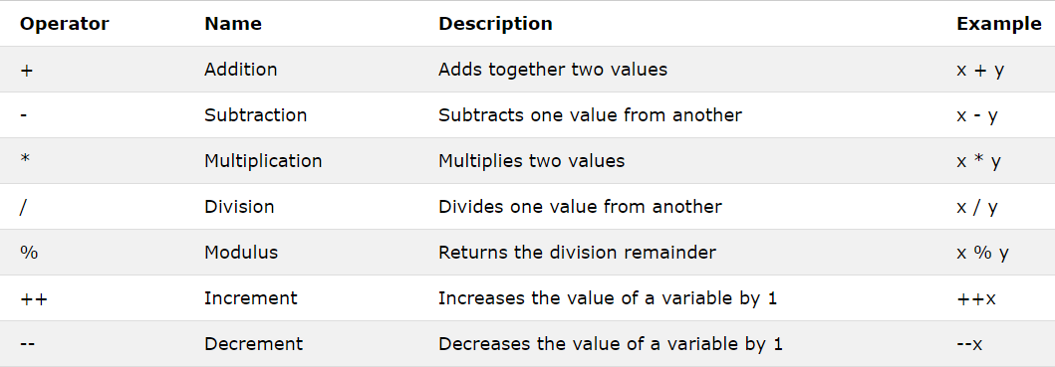
Konsep Variabel
Operator Java
Operator Aritmatika digunakan untuk melakukan operasi matematika umum.
DTS 2025

Slide 48
Kondisi
Kondisi Java dan Pernyataan if
Java mendukung kondisi logis yang biasa dari matematika:
Kurang dari: a < b
Kurang dari atau sama dengan: a <= b
Lebih besar dari: a > b
Lebih besar atau sama dengan: a >= b
Sama dengan a == b
Tidak sama dengan: a != B
Anda dapat menggunakan kondisi ini untuk melakukan tindakan berbeda untuk keputusan yang berbeda. Java memiliki pernyataan kondisional berikut:
Gunakan if untuk menentukan blok kode yang akan dieksekusi, jika kondisi yang ditentukan benar
Gunakan else untuk menentukan blok kode yang akan dieksekusi, jika kondisi yang sama salah
Gunakan else if menentukan kondisi baru untuk diuji, jika kondisi pertama salah
Gunakan switch menentukan banyak blok kode alternatif yang akan dieksekusi
DTS 2025

Slide 49
Kondisi
Pernyataan if
int x = 20; int y = 18; if (x > y) { System.out.println("x is greater than y"); }
Pernyataan else
int time = 20; if (time < 18) { System.out.println("Good day."); } else { System.out.println("Good evening."); }
DTS 2025

Slide 50
Kondisi
Pernyataan else if
int time = 22; if (time < 10) { System.out.println("Good morning."); } else if (time < 20) { System.out.println("Good day."); } else { System.out.println("Good evening."); }
DTS 2025

Slide 51
Kondisi
Pernyataan Switch Java
Gunakan pernyataan switch untuk memilih salah satu dari banyak blok kode yang akan dieksekusi.
Ekspresi switch dievaluasi sekali.
Nilai ekspresi dibandingkan dengan nilai setiap kasus.
Jika ada kecocokan, blok kode terkait dijalankan.
break dan kata kunci default adalah opsional.
DTS 2025

Slide 52
Kondisi
Kata kunci break
Ketika Java mencapai kata kunci break, maka keluar dari blok switch.
Ini akan menghentikan pelaksanaan lebih banyak kode dan pengujian kasus di dalam blok.
Ketika kecocokan ditemukan, dan pekerjaan selesai, saatnya break (dihentikan). Tidak perlu pengujian lebih lanjut.
Break dapat menghemat banyak waktu eksekusi karena "mengabaikan" eksekusi semua kode lainnya di blok switch.
Kata Kunci default
Kata kunci default untuk dijalankan jika tidak ada kecocokan .
DTS 2025

Slide 53
Kondisi
Contoh :
int day = 4; switch (day) { case 6: System.out.println("Today is Saturday"); break; case 7: System.out.println("Today is Sunday"); break; default: System.out.println("Looking forward to the Weekend"); }
DTS 2025

Slide 54
Perulangan
Perulangan while
Perulangan while dikerjakan selama kondisi yang ditentukan benar.
int i = 0; while (i < 5) { System.out.println(i); i++; }
DTS 2025

Slide 55
Perulangan
Perulangan Do/While
Do / while loop adalah varian dari perulangan while.
Perulangan ini akan mengeksekusi blok kode sekali, sebelum memeriksa apakah kondisinya benar, akan mengulang loop selama kondisinya benar.
int i = 0; do { System.out.println(i); i++; } while (i < 5);
DTS 2025

Slide 56
Perulangan
Perulangan For
for (int i = 0; i <= 10; i = i + 2) {
System.out.println(i);
}
Pernyataan 1 dieksekusi (satu kali) sebelum eksekusi blok kode. Menetapkan variabel sebelum perulangan dimulai (int i = 0).
Pernyataan 2 mendefinisikan kondisi untuk mengeksekusi blok kode. Mendefinisikan kondisi untuk menjalankan perulangan ( harus kurang dari sama dengan 10). Jika kondisinya benar, perulangan akan memulai lagi, jika itu salah, perulangan akan berakhir.
Pernyataan 3 dieksekusi (setiap kali) setelah blok kode dieksekusi. Meningkatkan nilai (i ++) setiap kali blok kode dalam perulangan telah dieksekusi.
DTS 2025

Slide 57
Perulangan
Perulangan For-Each
Perulangan for-each, digunakan secara eksklusif untuk mengulang elemen-elemen dalam array
String[] cars = {"Volvo", "BMW", "Ford", "Mazda"}; for (String i : cars) { System.out.println(i); }
DTS 2025

Slide 58
Perulangan
Java break pada perulangan for
for (int i = 0; i < 10; i++) { if (i == 4) { break; } System.out.println(i); }
DTS 2025

Slide 59
Konsep Layout
DTS 2025

Slide 60
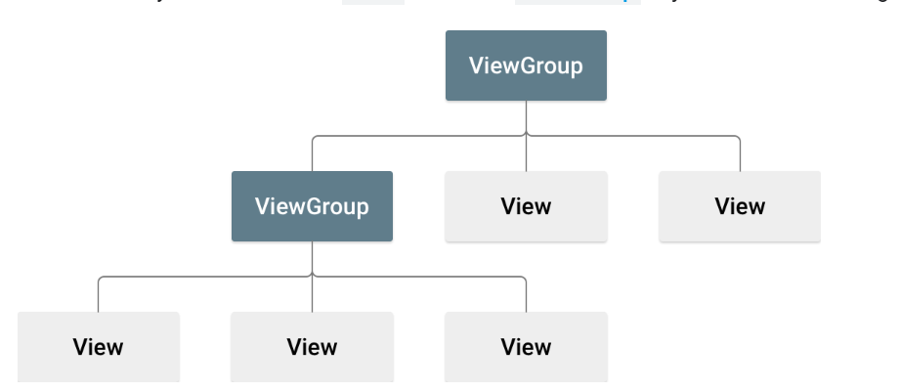
Dasar Layout
Layout
Layout mendefinisikan struktur visual untuk antarmuka pengguna, seperti UI sebuah aktivitas atau widget aplikasi Anda dapat mendeklarasikan layout dengan dua cara:
Deklarasikan elemen UI dalam XML. Android menyediakan sebuah kosakata XML sederhana yang sesuai dengan kelas dan subkelas View, seperti halnya untuk widget dan layout.
Buat instance elemen layout saat runtime. Dalam suatu aplikasi bisa membuat objek View dan ViewGroup (dan memanipulasi propertinya) lewat program.
DTS 2025

Slide 61
Deklarasikan Elemen UI dalam XML
Keuntungan mendeklarasikan UI dalam XML
Memungkinkan Anda memisahkan penampilan aplikasi dari kode yang mengontrol perilakunya dengan lebih baik.
Keterangan UI Anda bersifat eksternal bagi kode aplikasi Anda, yang berarti bahwa Anda bisa memodifikasi atau menyesuaikannya tanpa harus memodifikasi dan mengompilasi ulang kode sumber.
Misalnya, Anda bisa membuat layout XML untuk berbagai orientasi layar, berbagai ukuran layar perangkat, dan berbagai bahasa
DTS 2025

Slide 62
Layout - XML
File --> New --> Project…
Choose Android --> Android Application Project
Edit res/layout/activity_main.xml, and replace everything with the following:
<?xml version="1.0" encoding="utf-8"?>
<LinearLayout xmlns:android="http://schemas.android.com/apk/res/android" android:layout_width="match_parent" android:layout_height="match_parent" android:orientation="vertical" >
</LinearLayout>
DTS 2025

Slide 63
Layout - XML
<?xml version="1.0" encoding="utf-8"?> <LinearLayout xmlns:android="http://schemas.android.com/apk/res/android" android:layout_width="match_parent" android:layout_height="match_parent" android:orientation="vertical" > <TextView android:id="@+id/text" android:layout_width="wrap_content" android:layout_height="wrap_content" android:text="Hello, I am a TextView" /> <Button android:id="@+id/button" android:layout_width="wrap_content" android:layout_height="wrap_content" android:text="Hello, I am a Button" /> </LinearLayout>
DTS 2025

Slide 64
Layout - XML
Compile aplikasi
Masing-masing file layout XML akan dikompilasi dalam sebuah sumber daya View.
Harus memuat sumber daya layout dari kode aplikasi, dalam implementasi callback Activity.onCreate().
Lakukan dengan memanggil setContentView(), dengan meneruskan acuan ke sumber daya layout berupa:
R.layout.layout_file_name.
Misalnya, jika XML layout Anda disimpan sebagai main_layout.xml, Anda akan memuatnya untuk Activity seperti ini:
public void onCreate(Bundle savedInstanceState) { super.onCreate(savedInstanceState); setContentView(R.layout.main_layout); }
DTS 2025

Slide 65
Layout - XML
Attributes
Setiap objek View dan ViewGroup mendukung variasi atribut XML-nya sendiri.
Sebagian atribut bersifat spesifik untuk objek View (misalnya, TextView mendukung atribut textSize ).
Sebagian atribut bersifat umum untuk semua objek View, karena diwarisi dari kelas Root View (seperti atribut id).
Atribut lain dianggap sebagai "parameter layout" yaitu atribut yang menjelaskan orientasi layout tertentu dari objek View, seperti yang didefinisikan oleh objek ViewGroup induk dari objek itu.
DTS 2025

Slide 66
Layout - XML
ID
Objek View apa saja dapat memiliki ID integer yang dikaitkan dengannya, untuk mengidentifikasi secara unik View dalam pohon.
Bila aplikasi dikompilasi, ID ini akan diacu sebagai integer, namun ID biasanya ditetapkan dalam file XML layout sebagai string, dalam atribut id. Ini atribut XML yang umum untuk semua objek View (yang didefinisikan oleh kelas View) dan Anda akan sering sekali menggunakannya
android:id="@+id/my_button“
DTS 2025

Slide 67
Layout - XML
Parameter Layout
Atribut layout XML bernama layout_something mendefinisikan parameter layout View yang cocok untuk ViewGroup tempatnya berada.
Semua grup tampilan berisi lebar dan tinggi (layout_width dan layout_height), dan masing-masing tampilan harus mendefinisikannya. Banyak LayoutParams yang juga menyertakan margin dan border opsional.
Salah satu konstanta ini untuk mengatur lebar atau tinggi:
wrap_content memberi tahu tampilan agar menyesuaikan sendiri ukurannya dengan dimensi yang dibutuhkan oleh materinya.
match_parent memberi tahu tampilan agar menjadi sebesar yang akan diperbolehkan oleh kelompok tampilan induknya.
DTS 2025

Slide 68
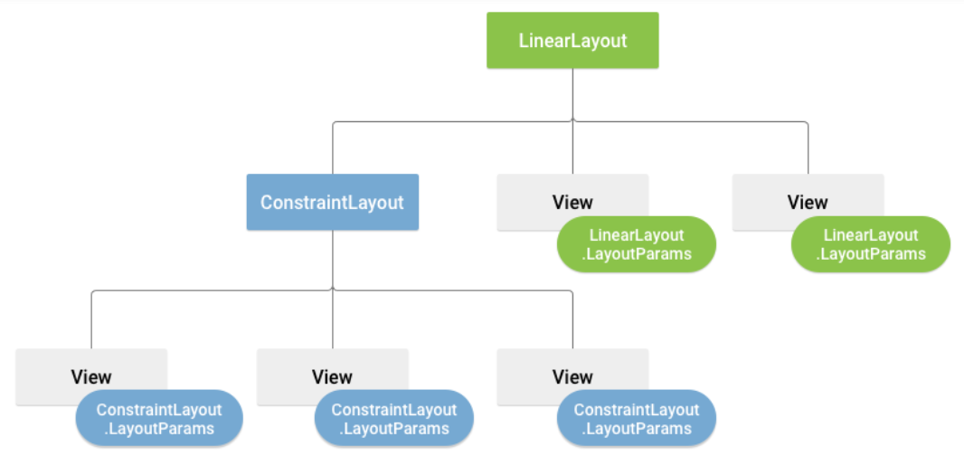
Layout - Struktur
Parameter Layout
Grup tampilan root.
Rangkaian tampilan anak dan grup tampilan pertama yang induknya adalah root.
1
2
DTS 2025

Slide 69
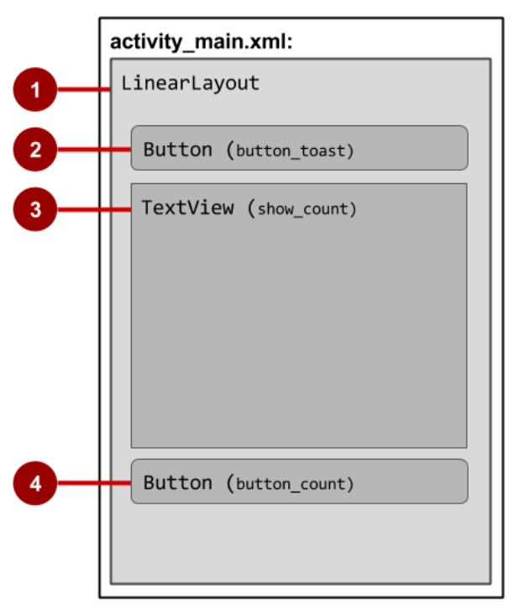
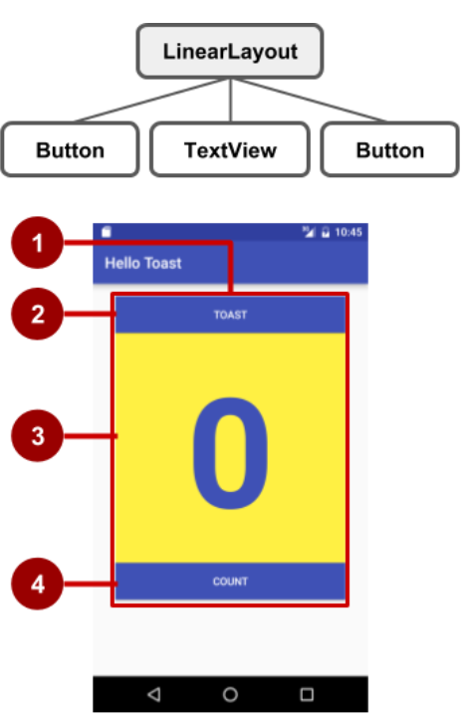
Linier Layout
Linear Layout
Layout akar LinearLayout, yang berisi semua tampilan anak, disetel ke orientasi vertikal.
Button (button_toast) tampilan anak. Sebagai tampilan anak pertama, muncul di bagian atas di layout linear.
TextView (show_count) tampilan anak. Sebagai tampilan anak kedua, muncul di bawah tampilan anak pertama di layout linear.
Button (button_count) tampilan anak. Sebagai tampilan anak ketiga, muncul di bawah tampilan anak kedua di layout linear.
DTS 2025

Slide 70

Linier Layout
Linear Layout
Linear Layout adalah sekelompok tampilan yang menyejajarkan semua anak dalam satu arah, secara vertikal atau horizontal.
Menetapkan arah layout dengan atribut android:orientation.
DTS 2025

Slide 71
Layout – Linier Layout
<?xml version="1.0" encoding="utf-8"?> <LinearLayout xmlns:android="http://schemas.android.com/apk/res/android" android:layout_width="match_parent" android:layout_height="match_parent" android:paddingLeft="16dp" android:paddingRight="16dp" android:orientation="vertical" > <EditText android:layout_width="match_parent" android:layout_height="wrap_content" android:hint="@string/to" /> <EditText android:layout_width="match_parent" android:layout_height="wrap_content" android:hint="@string/subject" />
DTS 2025

Slide 72
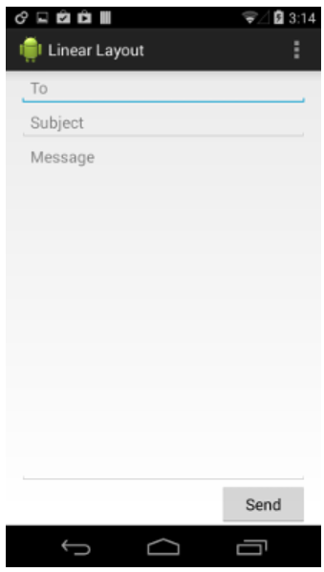
Layout – Linier Layout
<EditText android:layout_width="match_parent" android:layout_height="0dp" android:layout_weight="1" android:gravity="top" android:hint="@string/message" /> <Button android:layout_width="100dp" android:layout_height="wrap_content" android:layout_gravity="right" android:text="@string/send" /> </LinearLayout>
DTS 2025

Slide 73

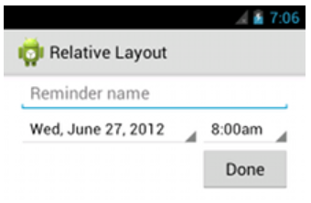
Relatif Layout
Relatif Layout
Grup tampilan anak yang setiap tampilannya diposisikan dan disejajarkan relatif terhadap tampilan dalam grup tampilan.
Dengan kata lain, posisi tampilan anak bisa dijelaskan dalam hubungan satu sama lain atau dengan grup tampilan induk.
DTS 2025

Slide 74
Relatif Layout
<?xml version="1.0" encoding="utf-8"?> <RelativeLayout xmlns:android="http://schemas.android.com/apk/res/android" android:layout_width="match_parent" android:layout_height="match_parent" android:paddingLeft="16dp" android:paddingRight="16dp" > <EditText android:id="@+id/name" android:layout_width="match_parent" android:layout_height="wrap_content" android:hint="@string/reminder" /> <Spinner android:id="@+id/dates" android:layout_width="0dp" android:layout_height="wrap_content" android:layout_below="@id/name" android:layout_alignParentLeft="true" android:layout_toLeftOf="@+id/times" />
DTS 2025

Slide 75
Relatif Layout
<Spinner android:id="@id/times" android:layout_width="96dp" android:layout_height="wrap_content" android:layout_below="@id/name" android:layout_alignParentRight="true" /> <Button android:layout_width="96dp" android:layout_height="wrap_content" android:layout_below="@id/times" android:layout_alignParentRight="true" android:text="@string/done"
/> </RelativeLayout>
DTS 2025

Slide 76
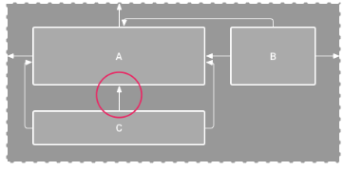
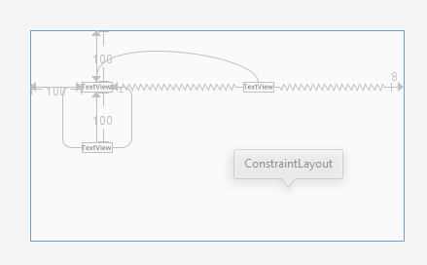
Constraint Layout
Bangun tampilan yang responsive.
Mirip seperti layout relatif, dimana tampilan bergantung dengan view lain atau parent layoutnya.
Didukung oleh android studio, gunakan drag and drop daripada mengedit kode xml.
Contoh constraint layout
DTS 2025
Notes:
Contraint = batasan
A memiliki constraint ke layout kiri, layout atas.
b memiliki constraint ke layout kanan,

Slide 77
Constraint Layout
<?xml version="1.0" encoding="utf-8"?> <android.support.constraint.ConstraintLayout xmlns:android="http://schemas.android.com/apk/res/android" xmlns:app="http://schemas.android.com/apk/res-auto" xmlns:tools="http://schemas.android.com/tools" android:layout_width="match_parent" android:layout_height="match_parent" tools:context=".MainActivity"> <TextView android:id="@+id/textView1" android:layout_width="wrap_content" android:layout_height="wrap_content" android:layout_marginStart="100dp" android:layout_marginLeft="100dp" android:layout_marginTop="100dp" android:text="TextView" app:layout_constraintStart_toStartOf="parent" app:layout_constraintTop_toTopOf="parent" />
DTS 2025

Slide 78
Constraint Layout
<TextView android:id="@+id/textView2" android:layout_width="wrap_content" android:layout_height="wrap_content" android:layout_marginTop="100dp" android:text="TextView" app:layout_constraintEnd_toEndOf="@+id/textView1“ app:layout_constraintStart_toStartOf="@+id/textView1" app:layout_constraintTop_toBottomOf="@+id/textView1" />
DTS 2025

Slide 79
Constraint Layout
<TextView android:id="@+id/textView3" android:layout_width="wrap_content" android:layout_height="wrap_content" android:layout_marginStart="8dp" android:layout_marginLeft="8dp" android:layout_marginEnd="8dp" android:layout_marginRight="8dp" android:text="TextView" app:layout_constraintEnd_toEndOf="parent" app:layout_constraintHorizontal_bias="0.503" app:layout_constraintStart_toEndOf="@+id/textView1" app:layout_constraintTop_toTopOf="@+id/textView1" /> </android.support.constraint.ConstraintLayout>
DTS 2025

Slide 80
Kesimpulan
Peserta mengetahui Kategori dan Jenis Bahasa Pemrograman
Peserta mengetahui cara mengatur Ruang Kerja
Peserta mengetahui Dasar Alur Pembuatan Software
Peserta mengetahui Konsep Variabel dan Konstanta
Peserta mengetahui Struktur Kondisi dan Perulangan
Peserta mengentahui Konsep Layout
Peserta bisa membuat sebuah aplikasi sederhana
DTS 2025

Slide 81
Referensi
THE WORLD'S LARGEST WEB DEVELOPER SITE, Java Tutorial, di akses 27/04/2019 https://www.w3schools.com/java/default.asp
Developer Google-Android developer guides (Doc), User Interface & Navigation, di akses 27/04/2019 https://developer.android.com/guide/topics/ui,
Tim Pelatihan Developer Google, Kursus Dasar-Dasar Developer Android-Konsep, Creative Commons Attribution-NonCommercial 4.0 International License, Desember 2016, di akses 27/04/2019, https://google-developer-training.github.io/android-developer-fundamentals-course-concepts/idn/Unit%201/12_c_layouts,_views_and_resources.html
DTS 2025

Slide 82
Tim Penyusun
Alif Akbar Fitrawan, S.Pd, M. Kom (Politeknik Negeri Banyuwangi);
Anwar, S.Si, MCs. (Politeknik Negeri Lhokseumawe);
Eddo Fajar Nugroho (BPPTIK Cikarang);
Eddy Tungadi, S.T., M.T. (Politeknik Negeri Ujung Pandang);
Fitri Wibowo (Politeknik Negeri Pontianak);
Ghifari Munawar (Politeknik Negeri Bandung);
Hetty Meileni, S.Kom., M.T. (Politeknik Negeri Sriwijaya) ;
I Wayan Candra Winetra, S.Kom., M.Kom (Politeknik Negeri Bali) ;
Irkham Huda (Vokasi UGM) ;
Josseano Amakora Koli Parera, S.Kom., M.T. (Politeknik Negeri Ambon) ;
I Komang Sugiartha, S.Kom., MMSI (Universitas Gunadarma) ;
Lucia Sri Istiyowati, M.Kom (Institut Perbanas) ;
Maksy Sendiang,ST,MIT (Politeknik Negeri Manado) ;
Medi Noviana (Universitas Gunadarma) ;
Muhammad Nashrullah (Politeknik Negeri Batam) ;
Nat. I Made Wiryana, S.Si., S.Kom., M.Sc. (Universitas Gunadarma) ;
Rika Idmayanti, ST, M.Kom (Politeknik Negeri Padang) ;
Rizky Yuniar Hakkun (Politeknik Elektronik Negeri Surabaya) ;
Robinson A.Wadu,ST.,MT (Politeknik Negeri Kupang) ;
Roslina. M.IT (Politeknik Negeri Medan) ;
Sukamto, SKom., MT. (Politeknik Negeri Semarang) ;
Syamsi Dwi Cahya, M.Kom. (Politeknik Negeri Jakarta) ;
Syamsul Arifin, S.Kom, M.Cs (Politeknik Negeri Jember) ;
Usmanudin (Universitas Gunadarma) ;
Wandy Alifha Saputra (Politeknik Negeri Banjarmasin) ;
DTS 2025

Slide 83

Terima Kasih

